Slide 1
MACHINE LEARNING
Clasificación de reseñas
de clientes
Predicción de sentimiento (negativa / neutral / positiva) a partir del texto de la reseña
Proyecto Turismo Inteligente
Semanas 3 y 4 · Tema de investigación
500,002 reseñas · MongoDB Atlas · scikit-learn

Slide 2
Justificación del tema
Se eligió Machine Learning entre las nueve opciones del enunciado
1
El modelo de datos ya lo contempla
La tabla de hechos dw.FactReseña guarda la longitud del texto de la reseña como insumo previsto para clasificación con ML.
2
Los datos están disponibles
500,002 reseñas con texto, calificación, idioma y verificación, almacenadas en MongoDB Atlas.
3
Aporta valor de negocio
Permite medir la satisfacción del cliente a partir del texto, sin depender únicamente de la calificación numérica.
Turismo Inteligente · Tema de investigación: Machine Learning
2

Slide 3
Qué resuelve
De miles de reseñas de texto libre a información accionable
Auto-etiquetar
Alertar
Medir satisfacción
Clasificar reseñas de canales donde solo llega texto, sin estrella asociada.
Detectar a tiempo un repunte de reseñas negativas por hotel, tour o paquete.
Alimentar los indicadores del dashboard sin lectura manual de cada reseña.
Turismo Inteligente · Tema de investigación: Machine Learning
3

Slide 4
Arquitectura del prototipo
Lee desde la nube, entrena local, predice texto libre
MongoDB
Atlas
01 Extraer
02 Entrenar
03 Predecir
turismo_nosql
500,002 docs
Atlas -> CSV
~100 s
TF-IDF +
Reg. Logística
clasifica
texto libre
Salidas: modelo entrenado · reporte de métricas · matriz de confusión
La fuente de datos es la base en la nube (MongoDB Atlas). El entrenamiento y la predicción se ejecutan de forma local.
Turismo Inteligente · Tema de investigación: Machine Learning
4

Slide 5
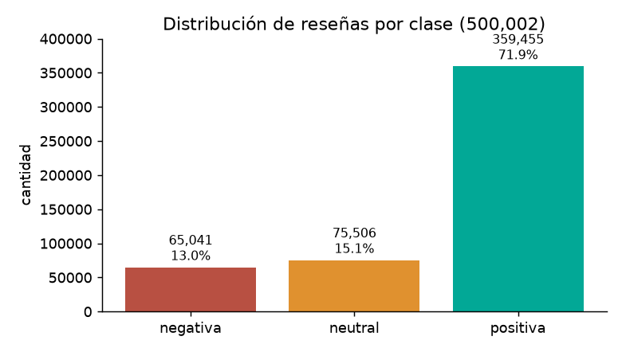
Los datos
500,002 reseñas reales extraídas de Atlas
Contenido de cada reseña
Etiqueta
calificación 1-5 -> negativa / neutral / positiva
Texto
título + comentario de la reseña
Atributos
idioma, verificada, util_votos, tipo_entidad
Idioma
mayoritariamente español (es)
Turismo Inteligente · Tema de investigación: Machine Learning
5

Slide 6
El modelo
Simple, reproducible y explicable, como pide el enunciado
Pipeline
Mapeo de etiquetas
texto (título + comentario)
|
TF-IDF (1-2 gramas, min_df=5)
|
Regresión Logística (multiclase, balanceada)
|
clase de sentimiento
Calificación | Clase
1 - 2 | negativa
3 | neutral
4 - 5 | positiva
Turismo Inteligente · Tema de investigación: Machine Learning
6

Slide 7
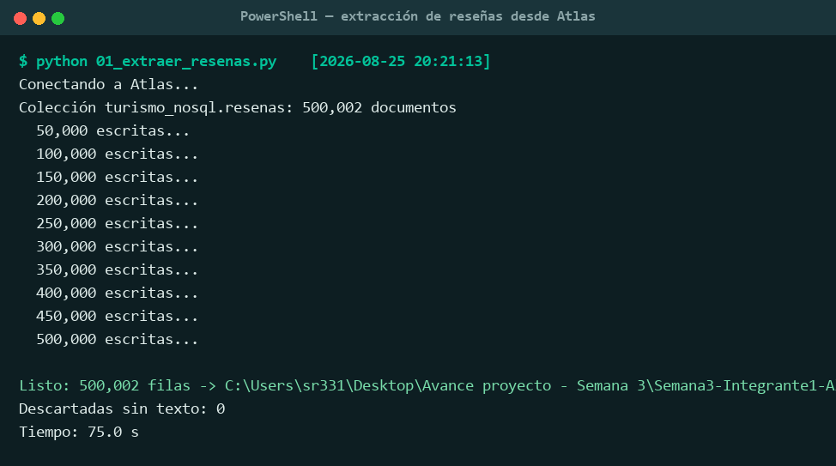
EVIDENCIA DE EJECUCIÓN
Extracción de datos
500,002 reseñas leídas desde MongoDB Atlas
Ejecución 25-08-2026 20:21 · 500,002 filas escritas · 75.0 s · 0 registros descartados
Turismo Inteligente · Tema de investigación: Machine Learning
7

Slide 8
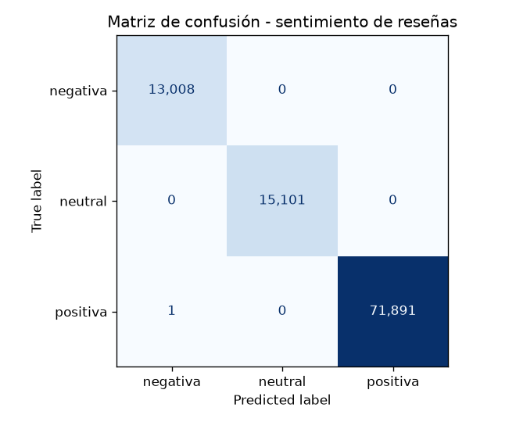
Resultados
Conjunto de prueba: 100,001 reseñas
100 %
exactitud global
400,001
reseñas de entrenamiento
477
términos de vocabulario
Turismo Inteligente · Tema de investigación: Machine Learning
8

Slide 9
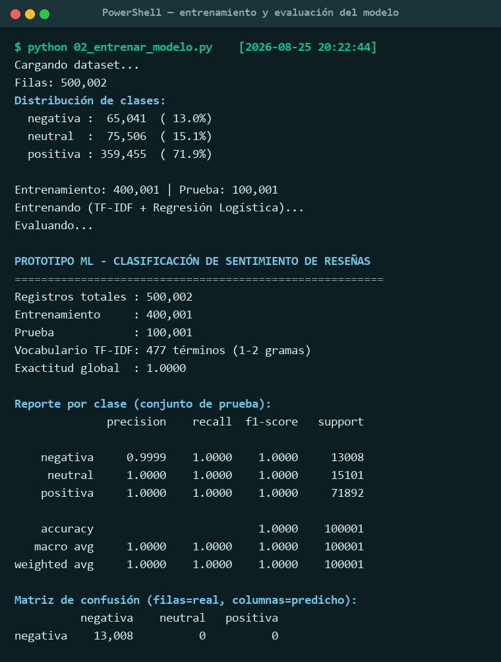
EVIDENCIA DE EJECUCIÓN
Entrenamiento y evaluación
Salida real de la corrida de entrenamiento del modelo
Qué muestra la corrida
Exactitud global
1.0000 sobre 100,001 reseñas de prueba
Reporte por clase
precisión, recall y f1 por clase
Vocabulario
477 términos (1-2 gramas)
Matriz de confusión
clasificación sin errores entre clases
Ejecución 25-08-2026 20:22
Turismo Inteligente · Tema de investigación: Machine Learning
9

Slide 10
Naturaleza de los datos
Interpretación de la exactitud obtenida
El conjunto de reseñas es sintético: el texto se genera a partir de plantillas asociadas a la calificación. Por eso el texto se corresponde de forma muy directa con la nota.
Esto explica la exactitud del 100% y se observa en:
un vocabulario reducido (477 términos)
la separación de las clases sin errores
Alcance del prototipo
El prototipo valida el flujo completo de trabajo: extracción desde la nube, vectorización, entrenamiento, evaluación y predicción sobre 500 mil registros.
Además, el modelo clasifica correctamente frases escritas manualmente que no forman parte de las plantillas.
Semana 4: validar el modelo contra reseñas reales en español para una medición representativa.
Turismo Inteligente · Tema de investigación: Machine Learning
10

Slide 11
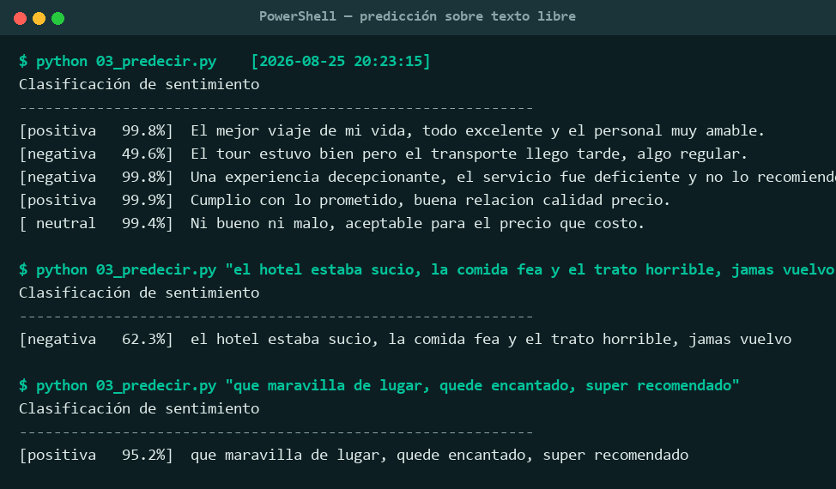
EVIDENCIA DE EJECUCIÓN
Predicción sobre texto libre
El modelo clasifica frases nuevas que no forman parte de las plantillas
Ejecución 25-08-2026 20:23 · frases escritas manualmente, fuera del conjunto de entrenamiento
Turismo Inteligente · Tema de investigación: Machine Learning
11

Slide 12
Estado y próximos pasos
Hecho (Semana 3)
Pendiente (Semana 4)
Tema definido y documentado: clasificación de reseñas
Prototipo funcional sobre las 500,002 reseñas
Extracción de datos desde la base en la nube
Evidencias: capturas de ejecución, métricas y matriz de confusión
Validar el modelo contra reseñas reales en español
Integrar la clasificación como indicador del dashboard
Preparar la demostración para la presentación final
Código, datos y evidencias documentados en el repositorio del proyecto.
Turismo Inteligente · Tema de investigación: Machine Learning
12

